Slide 1
Urychlení zpracování obrazu založené na modifikaci histogramu
Projekt do předmětu GMU zaměřený na OpenCL
Lukáš Piják, xpijak00 Filip Zapletal, xzaple27 Jan Vybíral, xvybir05

Slide 2
Upřesnění zadání
Implementovat výpočet histogramu vstupního obrázku pomocí OpenCL.
Každý člen týmu implementovat jednu metodu využívající histogramu, a to jak s pomocí OpenCL tak CPU implementaci.
Vstup aplikace zpracuje vždy oběma způsoby a vypíše čas každé z nich. Zvolené metody (algoritmy):
Ekvalizace histogramu
Prahování s pomocí metody Otsu
Segmentace obrazu na základě prahování histogramu

Slide 3
Výpočet histogramu
První metoda: počítání lokálních subhistogramů ve workgrupách, jejich následné sečtení, atomické instrukce

Slide 4
Výpočet histogramu
Druhá metoda: bez použití atomických instrukcí

Slide 5
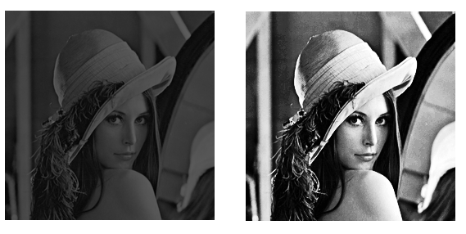
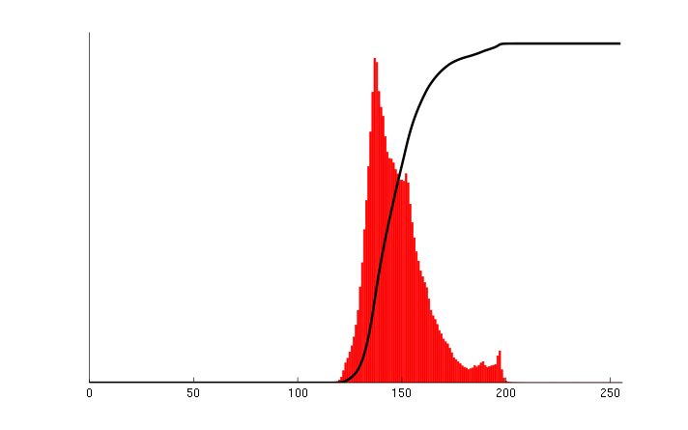
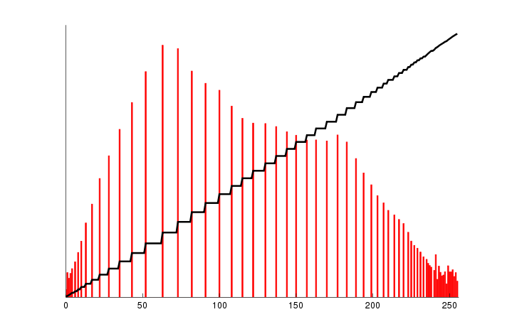
Ekvalizace histogramu
Slouží k zvýšení kontrastu rovnoměrnějším rozložením intenzit

Slide 6
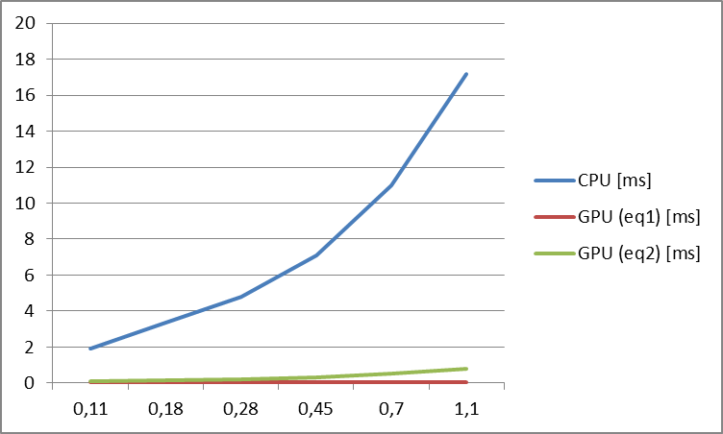
Ekvalizace histogramu
Výpočet kumulativního histogramu
Vynásobení jeho hodnot hodnotou (velikost histogramu / počet pixelů) – paralelně
Tím získáme nové hodnoty pro jednotlivé původní hodnoty pixelů
Přiřazení nových hodnot pixelům - paralelně

Slide 7
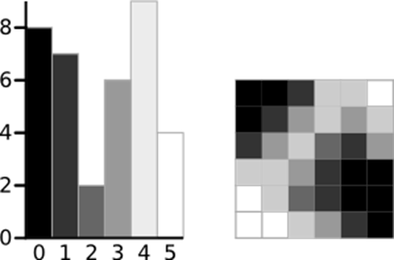
Prahování s pomocí metody Otsu
Hledání optimálního prahu na základě výpočtu rozptylu.
Cílem je najít takový práh, který maximalizuje mezi-rozptyl, nebo alternativně minimalizuje vnitřní rozptyl.

Slide 8
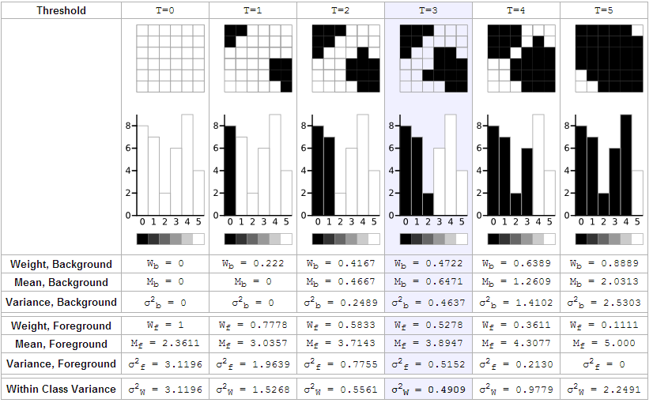
Prahování s pomocí metody Otsu

Slide 9
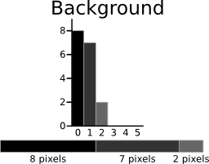
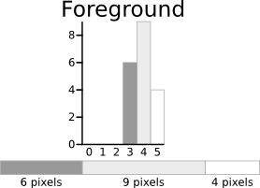

Prahování s pomocí metody Otsu
www.labbookpages.co.uk/software/imgProc/otsuThreshold.html

Slide 10
Prahování s pomocí metody Otsu

Slide 11
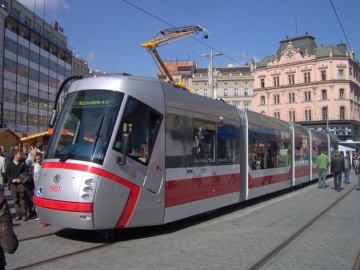
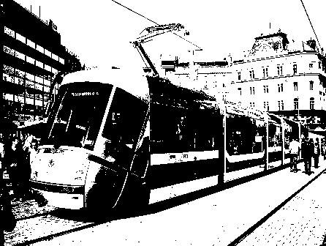
Prahování s pomocí metody Otsu

Slide 12
Segmentace obrazu na základě prahování histogramu
rozdělení jednotlivých částí obrazu do několika podmnožin (popředí x pozadí)
V histogramu hledáme práh
Leží mezi shluky podobných bodů
Hledáme jej iterativně – dělíme histogram na části podle aktuálního prahu a spočítáme střed mezi průměry hodnot – nový práh
Zvolena adaptivní metoda
Práh je ovlivněn pouze malým (např, 30 x 30 px) okolím bodu

Slide 13
Segmentace: Přizpůsobení algoritmu pro běh na GPU
Práh se počítá pouze z malého okolí pro každý bod nezávisle
Lze tedy výpočet spustit pro velké množství bodů zároveň
Výsledná akcelerace na testovací stroji
CPU – Intel Core i7 2.44GHz; GPU NVIDIA GeForce GT620M
2 – 3 násobná
Není tak výrazná
Výkonný CPU x Nevýkonná GPU (nízký výkon a počet shaderů)
Algoritmus obsahuje poměrně hodně řídící logiky (cykly, podmínky), které GPU zvládá hůře

Slide 14
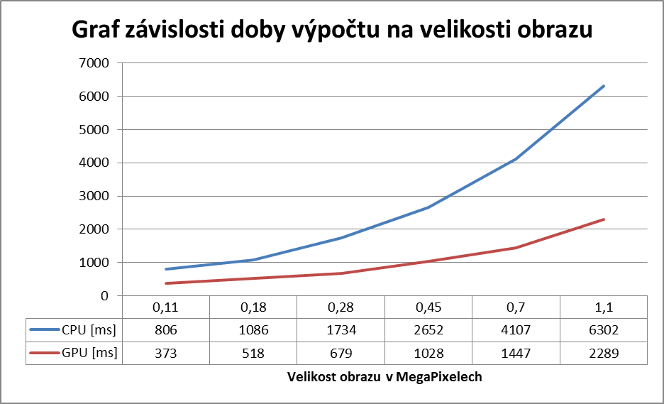
Segmentace: Výsledky

Slide 15
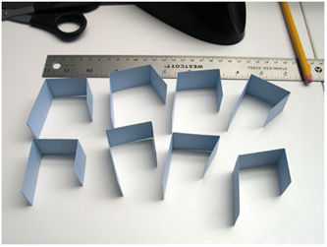
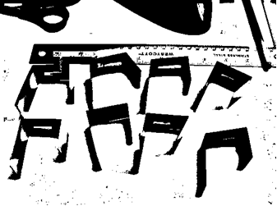

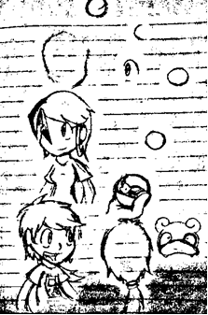
Segmentace: Výsledky
Zdroj:
avoision.com
paper-bob-omb.deviantart.com

Slide 16
Použitá literatura
L. Lucas, Image Segmentation. München : Technische Universität München, 2010.
F. Kurugollu, B. Sankur, A.E. Harmanci. Color image segmentation using histogram multithresholding and fusion. 2001.
Rajagopal, Venugopal. Image Segmentation by Histogram Thresholding. 2002.
http://homepages.inf.ed.ac.uk/rbf/CVonline/LOCAL_COPIES/MORSE/threshold.pdf
http://www.codeproject.com/Articles/38319/Famous-Otsu-Thresholding-in-C
http://www.labbookpages.co.uk/software/imgProc/otsuThreshold.html
Inspirace z projektu z HSC (FIT VUT Brno)
http://www.khronos.org/files/opencl-1-2-quick-reference-card.pdf

